Slide 1


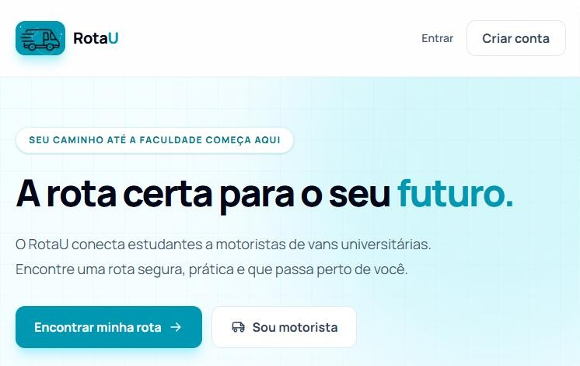
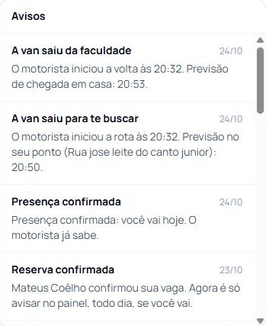
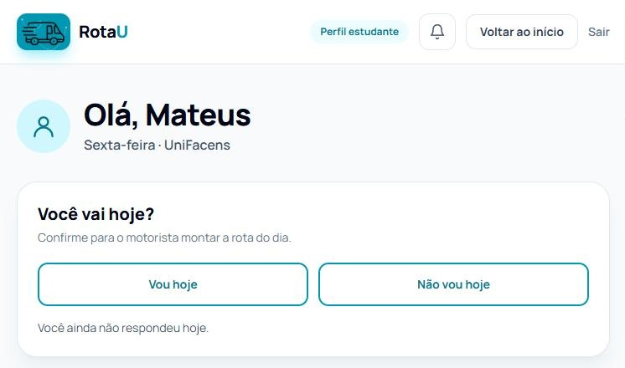
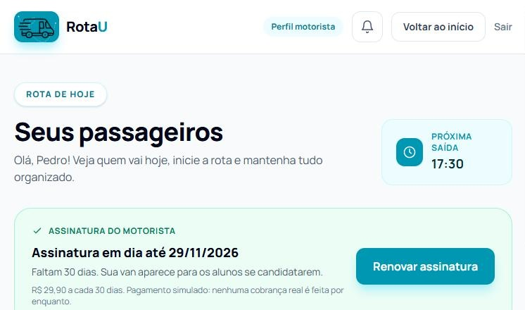


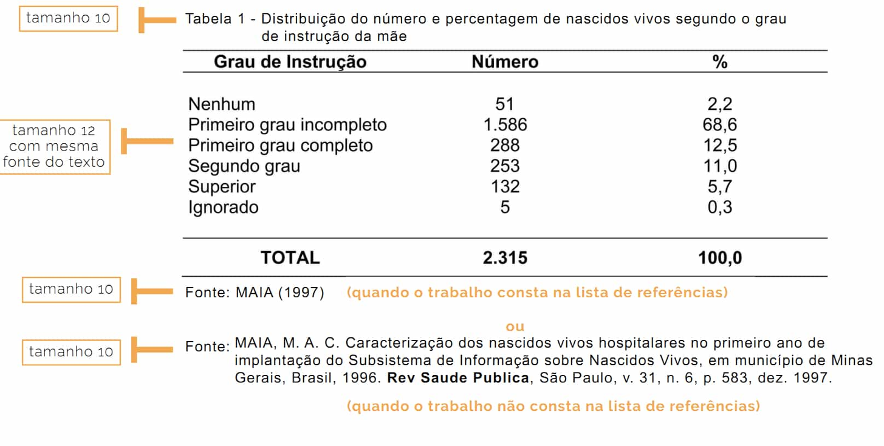
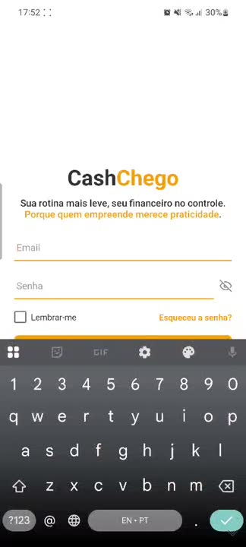

Mostra
Projetos
IDENTIFICAÇÃO DO PROJETO
ADS
de
ADS80UPXITSN3 - TI 1
ROTAU
2026
ROTAU: A ROTA CERTA PARA O SEU FUTURO
Plataforma web que conecta universitários a motoristas de vans na região de Sorocaba
ANDRESA C. NAJARRO DE CAMPOS
RA 251538
PEDRO JORGE
RA 250972
ALEX FRANCISCO DE CAMARGO
RA 251811
MATEUS COÊLHO
RA 250855
BIANCA MARQUES
RA 250784
GIOVANNI LATI
RA 250870
PROFESSOR ORIENTADOR: BRUNO AGUIAR DA CUNHA
INTRODUÇÃO
RESULTADOS E VALIDAÇÃO
Na região de Sorocaba, muitos universitários dependem de vans para chegar à faculdade, mas ainda encontram motoristas por indicação ou grupos de mensagem, sem saber horários, vagas ou se o veículo está regular. O RotaU é uma plataforma web responsiva que conecta estudantes a motoristas que já fazem esse trajeto, reunindo rotas, horários, vagas, documentos e avisos de saída em um só lugar.
Especificado em 13 requisitos funcionais e 3 não funcionais, o RotaU foi implementado em Angular, com API própria, e publicado na Vercel. A validação foi feita em produção com perfis de teste de estudante e motorista: cadastro, busca de rotas, reserva de vaga, confirmação diária, alerta de saída com previsão de chegada, envio de CNH/CRLV e exportação dos termos em PDF funcionaram de ponta a ponta.
Figura 1. Página inicial.
Figura 2. Avisos ao estudante.
Gráfico 1. Requisitos por módulo.
Gráfico 2. Prioridade (16 req.).
Fonte: Elaborado pelos autores.
Fonte: Elaborado pelos autores.
Fonte: Elaborado pelos autores.
Fonte: Elaborado pelos autores.
JUSTIFICATIVA
A busca informal por transporte gera insegurança e perda de tempo para o estudante e deixa vagas ociosas para o motorista. No RotaU, o aluno pesquisa por endereço e faculdade, compara vans e confirma presença diariamente; o motorista divulga a rota, comprova CNH e CRLV e recebe a lista do dia. O estudante não paga nada: o modelo se sustenta com assinatura de R$ 29,90/mês do motorista.
Figura 3. Painéis do estudante e do motorista.
Fonte: Elaborado pelos autores.
OBJETIVOS e ODS
CONCLUSÃO
Objetivo: desenvolver uma plataforma web que torne o trajeto até a faculdade mais seguro, previsível e acessível. O projeto contribui com o ODS 4 (Educação de Qualidade), ao reduzir barreiras de acesso ao ensino superior; com o ODS 8 (Trabalho Decente), ao ampliar a renda de motoristas locais; e com o ODS 11 (Cidades Sustentáveis), ao incentivar o transporte compartilhado.
O RotaU entrega um MVP funcional que substitui a busca informal por um processo transparente: o estudante sabe quem dirige, quando a van sai e quando chega, e o motorista organiza passageiros e preenche vagas.
ESTUDOS FUTUROS
Rastreamento da van em tempo real por GPS;
Aplicativo móvel com notificações push;
Pagamento da assinatura integrado ao sistema;
Avaliação de motoristas e expansão para outras cidades.
ORÇAMENTO
Tabela 1. Custo da equipe (13 semanas × 15 h).
AGRADECIMENTOS
Função (nível júnior) | Salário/mês | Horas | Custo
Gestão do projeto (Scrum Master) | R$ 4.250,00 | 195 | R$ 3.767,05
Análise de requisitos | R$ 3.125,00 | 195 | R$ 2.769,89
Design UX/UI | R$ 3.833,00 | 195 | R$ 3.397,43
Desenvolvimento front-end | R$ 3.113,00 | 195 | R$ 2.759,25
Desenvolvimento back-end/API | R$ 4.100,00 | 195 | R$ 3.634,09
Testes e qualidade (QA) | R$ 3.477,00 | 195 | R$ 3.081,89
TOTAL |  | 1.170 | R$ 19.409,60
Ao Prof. Bruno Aguiar da Cunha, pela orientação, e ao Centro Universitário Facens, pelo apoio ao longo do semestre.
Fonte: Elaborado pelos autores com dados do Glassdoor (out./2026).
Acesse nossos links

